Slide 1
TRƯỜNG TIỂU HỌC HÙNG THẮNG
CHÀO MỪNG QUÝ THẦY CÔ
VỀ THĂM LỚP 5B
Giáo viên: Vũ Thị Duyên

Slide 4
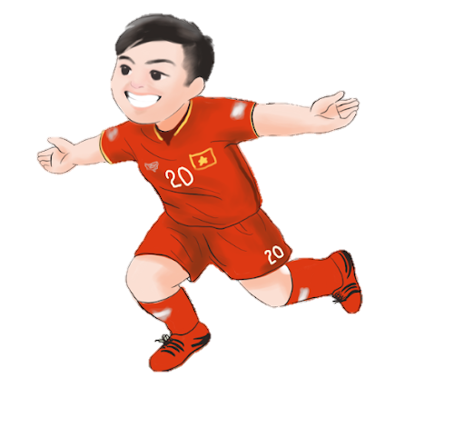
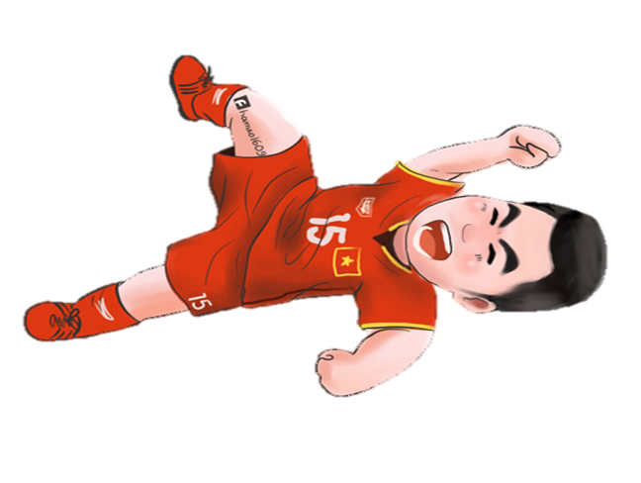
Măng non
Măng non

Slide 5
Măng non
Hết giờ
1
2
10
3
4
5
6
9
0
7
8
Số 9,52 có phần nguyên là::
A. 52
B. 9
C. 952
D. 5
Măng non

Slide 6
Măng non
Hết giờ
1
2
10
3
4
5
6
9
0
7
8
Viết số thập phân thích hợp
3g =......kg
A. 0,003
B. 0,03
C. 0,3
D. 300
Măng non

Slide 7
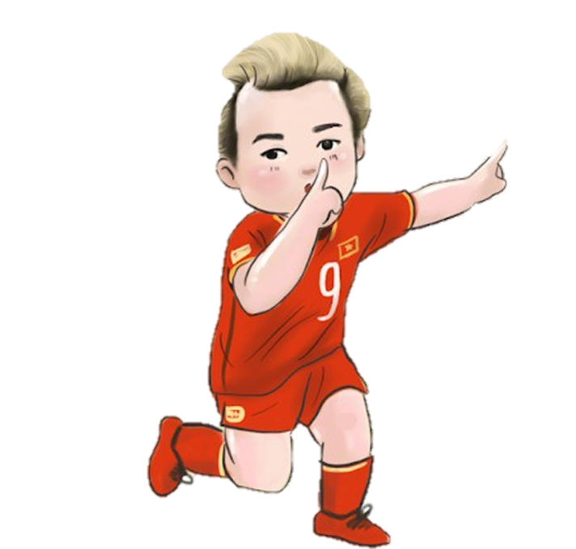
Măng non
Măng non

Slide 9
2 (hai đơn vị)
(ba phần mười)
8
3
(tám phần một trăm)
10
100
Viết và đọc số gồm 2 đơn vị, 3 phần mười, 8 phần trăm.

Slide 10
-Muốn viết một số thập phân, trước hết viết phần nguyên, viết dấu phẩy sau đó viết phần thập phân.
- Muốn đọc một số thập phân, trước hết đọc phần nguyên, đọc dấu phẩy sau đó đọc phần thập phân.

Slide 11
Em hãy đọc số: 34,922

Slide 12
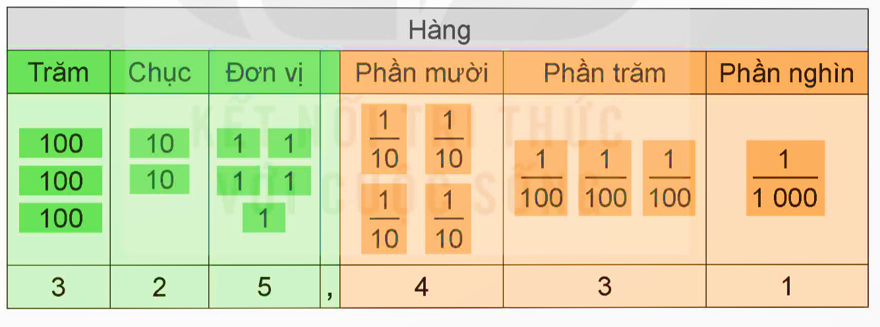
3 | 2 | 5 | , | 4 | 3 | 1
Viết và đọc số gồm 3 trăm, 2 chục, 5 đơn vị, 4 phần mười,
3 phần trăm, 1 phần nghìn.
Viết là: 325,431
Đọc là: Ba trăm hai mươi lăm phẩy bốn trăm ba mươi mốt.

Slide 14
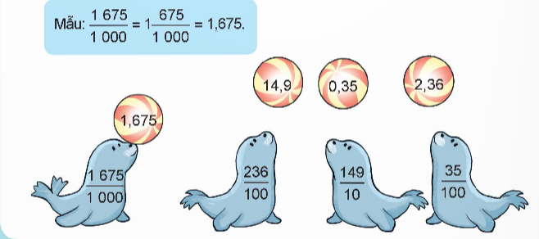
Chọn số thập phân thích hợp với mỗi phân thập phân (theo mẫu).

